Slide 1



第2课时 切线的判定定理
状元成才路
沪科版 九年级下册

Slide 2
新课导入
回顾直线与圆相切：
切线
.
.O
状元成才路
判断直线和圆相切有哪两种办法？
切点
直线与圆相切

Slide 3

定义法：
切线具有什么性质？
1.
和圆有且只有一个公共点的直线是圆的切线.
1.切线和圆只有一个公共点.
状元成才路
数量法（d=r ）：
2.
圆心到直线的距离等于半径的直线是圆的切线.
2.圆心到切线的距离等于半径.

Slide 4
思考
如图，在⊙O中，经过半径OA的外端点A作直线 l ⊥OA ，则直线l与⊙O的位置关系怎样？为什么？
状元成才路
显然，圆心到直线的距离d =半径 r
.O
相切
A
l
条件一：直线l 经过半径OA的外端点A.
切线判定定理 经过半径外端点并且垂直于这条半径的直线是圆的切线.
条件二：直线l 垂直于半径OA.

Slide 5
判断:
×
1. 过半径的外端点的直线是圆的切线（ ）
2. 与半径垂直的直线是圆的切线（ ）
3. 过半径的端点与半径垂直的直线是圆的切线（ ）
×
×
状元成才路
O
O
O
l
l
r
r
r
l
A
A
A
利用判定定理时，要注意直线须具备以下两个条件，缺一不可: (1)直线经过半径的外端点；(2)直线与这条半径垂直.

Slide 6
例3 已知：如图，∠ABC=45°，AB是⊙O的直径，AB=AC.求证：AC是⊙O的切线.
B
证明：∵AB=AC，∠ABC=45°，
∴∠ACB=∠ABC=45°.
∴∠BAC=180°-∠ABC-∠ACB=90°.
∵AB是⊙O的直径，
∴AC是⊙O的切线.
状元成才路
O
·
A
C

Slide 7
归纳
切线的判定方法
判断一条直线是圆的切线，你现在会哪几种方法?
有以下三种方法
1.定义法：和圆有且只有一个公共点的直线是圆的切线.
2.数量法（d=r）：圆心到直线的距离等于半径的直线是圆的切线.
3.判定定理：经过半径外端点且垂直于这条半径的直线是圆的切线.
状元成才路

Slide 8
随堂练习
1.下列说法正确的是( )
A.与圆有公共点的直线是圆的切线
B.到圆心的距离等于圆的半径的直线是圆的切线
C.垂直于圆的半径的直线是圆的切线
D.过圆的半径的外端的直线是圆的切线
B
状元成才路

Slide 9
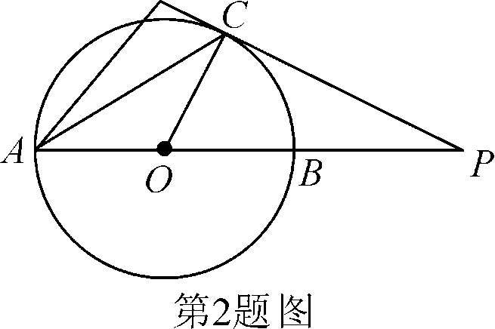
2.如图，已知⊙O的直径AB与弦AC的夹角为31°，过C点的切线CP与AB的延长线交于点P，则∠P等
于( )
A.24° B.25° C.28° D.30°
C
状元成才路

Slide 10
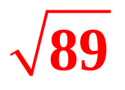
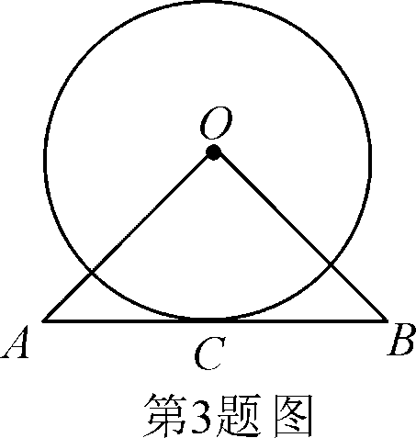
3.如图，AB与⊙O切于点C，OA=OB，若⊙O的半径为8cm，AB=10cm，则OA的长为 cm.
状元成才路

Slide 11
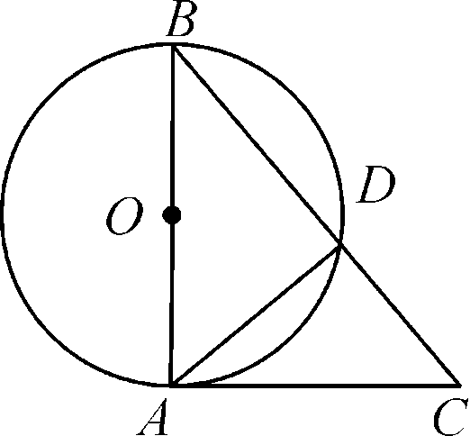
4.如图，AB是⊙O的直径，∠B=∠CAD.
求证：AC是⊙O的切线.
证明：∵AB是⊙O的直径，
∴∠BDA=90°.
∴∠B+∠BAD=90°.
又∵∠B=∠CAD.
∴∠CAD+∠BAD=∠BAC=90°.
∵AC过点A，∴AC是⊙O的切线.
状元成才路

Slide 12
课后小结
切线的判定定理:
经过半径的外端点并且垂直于这条半径的直线是圆的切线.
状元成才路

